Slide 1
Modeling & Simulation 1
Calculus, Statistics, Probability, …..
2026 Spring
조상구교수

Slide 2
Contents
What is Modeling?
Python sympy
Derivative
Time & Space (w1)
Optimization (w2)
Linear Regression (w3) (w4)
Optimization of loss function (L1, L2)
Short cut algorithm
Linear Programming
Transportation Problem
Montecarlo simulation
Random walk simulation
Bootstrap
Central limit theorem
Random projection

Slide 3
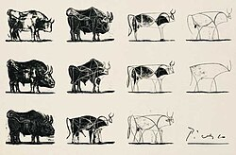
Modeling
복잡한 현실 세계의 현상, 시스템, 사물 등을 일정한 규칙이나 관점에 따라 추상화하여 단순한 형태(모델)로 표현하는 과정(추상화, 단순화)
미래에 대한 결과를 논리적으로 추정하는 행위
통계적 모델링
머신러닝 모델링
시뮬레이션 및 테스트
수학적 모델링
데이터베이스 모델링(ERD)……

Slide 4
Simulation
불확실한 결과를 예측하기 위해 반복적인 무작위 추출을 사용하는 통계적 기법
결과가 확률에 의존하는 도박처럼, 수학적으로 계산하기 너무 복잡한 문제들을 수만 번의 가상 실험을 통해 그 근삿값을 찾아내는 방식
몬테카를로의 작동 원리
변수 정의: 결과에 영향을 주는 불확실한 요소들을 정의
확률 분포 할당: 각 변수가 가질 수 있는 값의 범위와 확률(정규분포 등)을 설정
반복 실험: 컴퓨터를 이용해 무작위 값을 입력하며 수천, 수만 번의 시뮬레이션을 실행
결과 분석: 도출된 수많은 결과값의 평균이나 분포를 통해 최종 결과를 예측

Slide 5
Abstract + Object
복잡한 현실 세계는 시간에 따라 움직이고 있기 때문에 미분(derivative)을 이해하고 추상화와 모델링에 대한 이해를 하자(추상화는 OOP 구현)
단계 | 주요 활동 | 설명 | 구성 요소
추상화 (Abstraction) | 특징, 기능 추출 | 현실 세계의 사람, 사물, 현상에서 불필요한 부분은 제거하고 서비스에 필요한 본질만 뽑아내는 과정 | 특징: 색상, 이름, 나이 기능: 달리기, 멈추기, 말하기
객체화 (Objectification) | 속성, 메소드 정의 | 추상화된 개념을 프로그래밍 언어의 구조(Class)에 담아 실제 동작 가능한 단위로 만드는 과정 | 속성 (Variable): 데이터 저장 메소드 (Function): 로직 수행

Slide 6
Abstract + Object
대상 | 추상화 (특징 & 기능) | 객체화 (속성 & 메소드) | 코드
자동차 (사물) | 특징: 모델명, 연료 타입 기능: 가속한다, 경적을 울린다 | 속성: model, fuel 메소드: accelerate(), honk() | car.model = "Tesla"car.accelerate()
은행원 (사람) | 특징: 사원번호, 소속 지점 기능: 입금 처리, 상담 | 속성: emp_id, branch 메소드: deposit(), consult() | staff.emp_id = 101 staff.deposit()
주문 (현상) | 특징: 주문 번호, 결제 금액 기능: 주문 취소, 상태를 변경 | 속성: order_id, amount 메소드: cancel(), update_status() | order.amount = 500 order.cancel()

Slide 7
OOP - python
class Account:
def __init__(self, owner, balance=0):
# 속성 (Attributes)
self.owner = owner
self.balance = balance
# 메소드 (Methods)
def deposit(self, amount):
self.balance += amount
return f"{amount}원 입금 완료. 잔액: {self.balance}원"
def withdraw(self, amount):
if amount > self.balance:
return "잔액이 부족합니다."
self.balance -= amount
return f"{amount}원 출금 완료. 잔액: {self.balance}원"
# 객체화 (인스턴스 생성)
my_acc = Account("김철수", 1000)
print(my_acc.deposit(500)) # 500원 입금
print(my_acc.withdraw(2000)) # 잔액 부족 확인

Slide 8
Proto_OOP – java script
class Account {
constructor(owner, balance = 0) {
// 속성 (Attributes)
this.owner = owner;
this.balance = balance;
}
// 메소드 (Methods)
deposit(amount) {
this.balance += amount;
return `${amount}원 입금 완료. 잔액: ${this.balance}원`;
}
withdraw(amount) {
if (amount > this.balance) {
return "잔액이 부족합니다.";
}
this.balance -= amount;
return `${amount}원 출금 완료. 잔액: ${this.balance}원`;
}
}
// 객체화 (인스턴스 생성)
const myAcc = new Account("이영희", 2000);
console.log(myAcc.deposit(1000)); // 1000원 입금
console.log(myAcc.withdraw(500)); // 500원 출금

Slide 9
Contents
What is Modeling?
Python sympy
Derivative
Time & Space (w1)
Optimization (w2)
Linear Regression (w3) (w4)
Optimization of loss function (L1, L2)
Short cut algorithm
Linear Programming
Transportation Problem
Montecarlo simulation
Random walk simulation
Bootstrap
Central limit theorem
Random projection

Slide 10
python sympy
sympy는 파이썬에서 사용 가능한 대수(algebra) 계산 라이브러리로, 기호 연산과 수학적 공식 표현을 지원
기호 연산
방정식 풀기
미분과 적분
방정식 그래프 그리기

Slide 11
python sympy
from sympy import symbols
x, y = symbols('x y')
expr = x + 2*y
from sympy import diff, integrate
expr = x**2 + 3*x + 2
derivative = diff(expr, x)
integral = integrate(expr, x)
from sympy import Eq, solve
eq = Eq(x**2 + 2*x + 1, 0)
sol = solve(eq, x)
from sympy.plotting import plot
expr = x**2 - 3*x + 2
plot(expr, (x, -5, 5))
plot(diff(expr, x))

Slide 12
Contents
What is Modeling?
Python sympy
Derivative
Time & Space (w1)
Optimization (w2)
Linear Regression (w3) (w4)
Optimization of loss function (L1, L2)
Short cut algorithm
Linear Programming
Transportation Problem
Montecarlo simulation
Random walk simulation
Bootstrap
Central limit theorem
Random projection

Slide 13


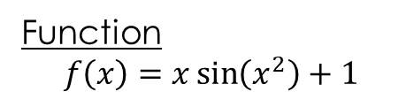




Derivative
The sensitivity to change(slope, instantaneous rate of change) of a function's output with respect to its input
Input ($x$)
$Δx$ (delta $x$)
$x$에 대한
$f\left(x\right)$의 순간변화(율)
$$f^{′}\left(x\right)$$
= Derivative
= The sensitivity to change
Function
$$f\left(x\right)=x\sin\left(x^{2}\right)+1$$
Output ($f\left(x\right)$)
$Δf\left(x\right)$ (delta $Δf$)

Slide 14

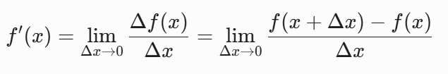
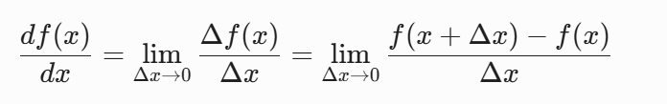
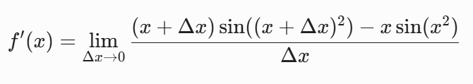

Derivative
$Δx$ → $Δf\left(x\right)$
$f^{′}\left(x\right)$ = Derivative, The sensitivity to change
찰라(刹那, Instant, Moment)의 $x$변화량에 대한 $f\left(x\right)$ 변화량

Slide 15
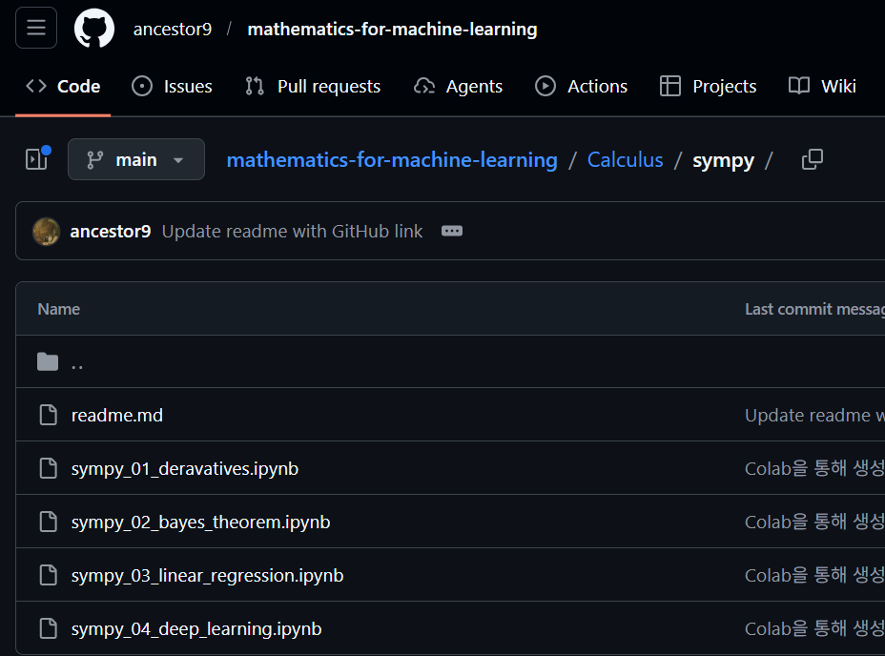
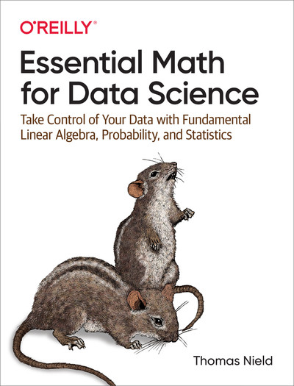
python sympy
아래 4개 코드를 실습하기(recap)

Slide 16
Contents
What is Modeling?
Python sympy
Derivative
Time & Space (w1)
Optimization (w2)
Linear Regression (w3) (w4)
Optimization of loss function (L1, L2)
Short cut algorithm
Linear Programming
Transportation Problem
Montecarlo simulation
Random walk simulation
Bootstrap
Central limit theorem
Random projection

Slide 17
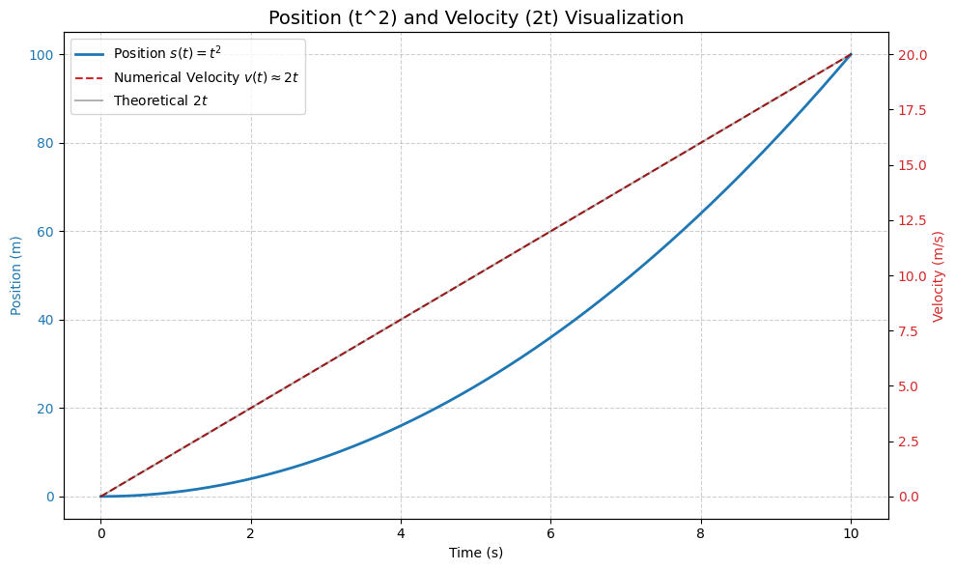






Time & Space
위치함수 $s\left(t\right)=t^{2}$에 대한 순간 속도를 중앙차분법과 numpy 함수를 이용하여 구해보자
속도(Velocity, Speed)
속도
np.gradient(s, dt)
$t$=7 에서 (순간) 속도는?

Slide 18
Time & Space
np.gradient(s, dt)
import numpy as np
def central_difference(f, x, eps=1e-6):
"""
중앙 차분법을 이용한 미분값 계산
f: 미분할 함수, x: 미분값을 구할 지점
eps: 아주 작은 변화량 (epsilon)
"""
# 공식: v(t) ≈ [s(t + Δt) - s(t - Δt)] / (2 * Δt)
numerator = f(x + eps) - f(x - eps)
denominator = 2 * eps
return numerator / denominator
def target_function(x):
return x**2
# 설정값
x_point = 5; epsilon = 0.000001
# 실행
result = central_difference(target_function, x_point, epsilon)
print(f"지점 x = {x_point} 에서의 미분값: {result}")
print(f"실제 이론값 (2x): {2 * x_point}")
print(f"오차: {abs(result - 2 * x_point)}")
import numpy as np
import matplotlib.pyplot as plt
# 1. 데이터 생성 (시간 t와 위치 s)
# 0초부터 10초까지 0.1초 간격 (총 101개 지점)
t = np.linspace(0, 10, 101)
dt = t[1] - t[0] # 시간 간격 (delta t)
# 위치 함수 s(t) = t^2 (이론적 속도 v(t) = 2t)
s = t**2
velocity = np.gradient(s, dt)
# 3. 결과 확인 (이론값과 비교)
theoretical_v = 2 * t
print(f"시간 5초에서 수치적 속도: {velocity[50]:.2f}")
print(f"시간 5초에서 이론적 속도: {theoretical_v[50]:.2f}")

Slide 19
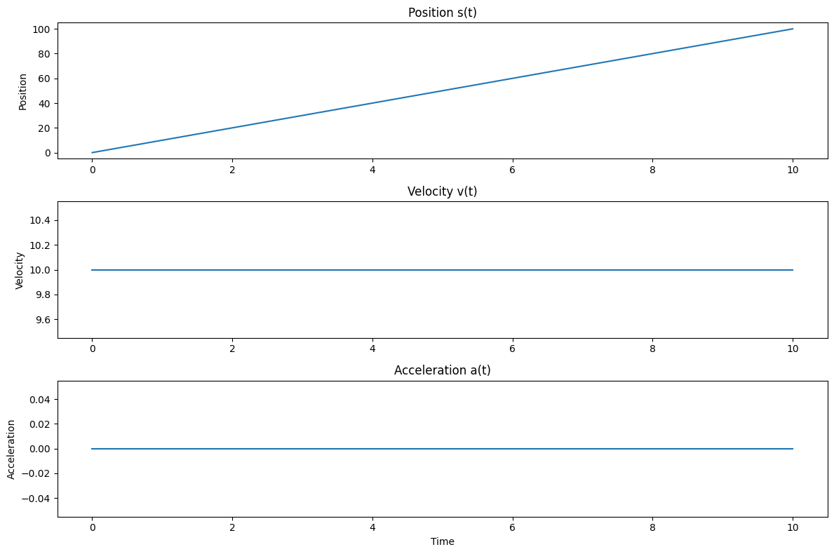

Time & Space
시속 10km로 등속도로 달리는 자동차로 3시간을 주행하면 이동한 전체 거리(km)를 구하는 파이썬 코드를 제시하라. (가속도, 감속도 경우도 이해하자)
import sympy as sp
# 위치 함수
s = 10 * t
# 속도 함수
v = sp.diff(s, t)
# 가속도 함수
a = sp.diff(v, t)
s, v, a
등속도(미분방정식)

Slide 20


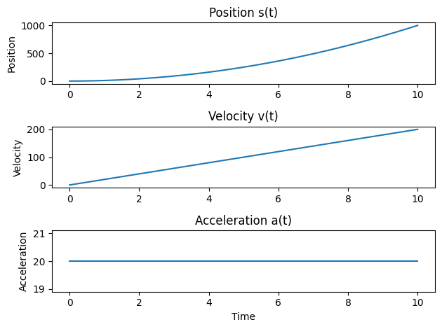
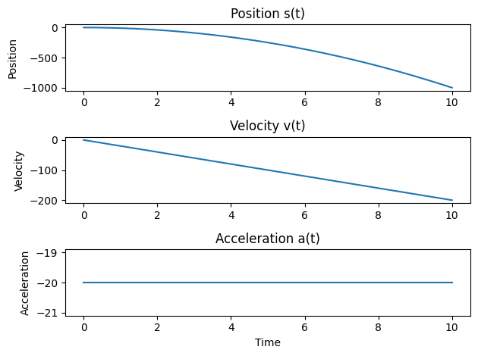
Time & Space
가속과 감속
가속도(미분방정식)
감속도(미분방정식)
# 위치 함수
s = 10 * t**2
# 위치 함수
s = -10 * t**2

Slide 21
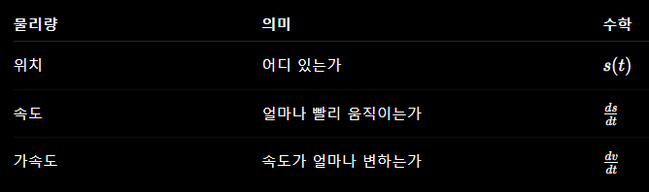
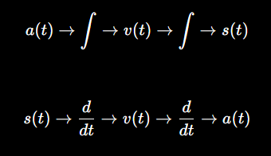


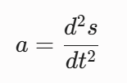
Time & Space
위치를 미분 → 속도, 속도를 미분 → 가속도
가속도를 적분 → 속도, 속도를 적분 → 위치

Slide 22
Time & Space
미분과 적분은 단순히 복잡한 수식이 아니라, 움직이는 변화를 관찰하는 도구
미분 (Differentiation)
위치를 시간에 대해 미분하면 속도가 되고, 속도를 미분하면 가속도 : 순간적인 변화율
적분 (Integration)
가속도를 시간에 대해 적분하면 속도가 되고, 속도를 적분하면 변화된 거리(위치) : 누적된 총량

Slide 23
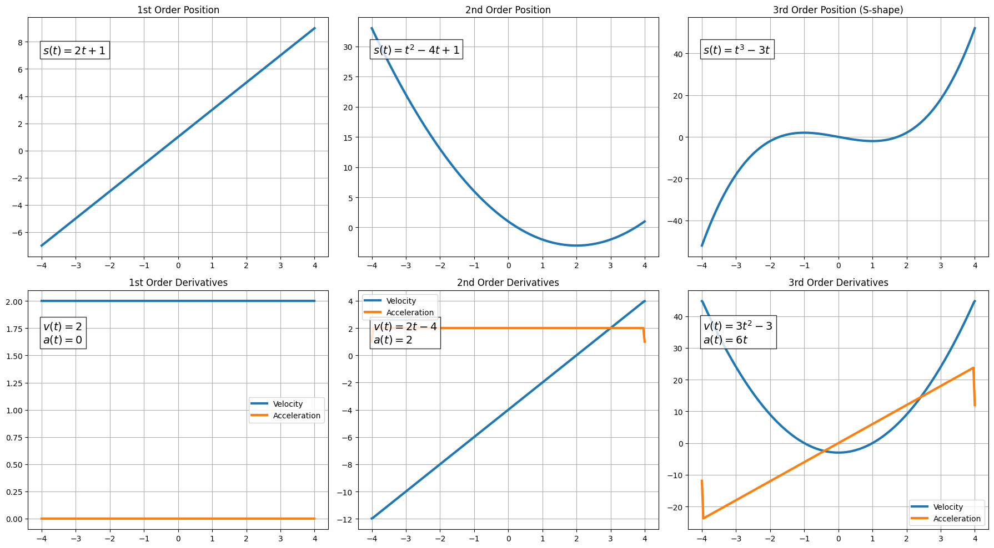


Time & Space
시간(t)에 따른 위치(s), 속도(v), 가속도(a)의 관계는 미적분을 이해하는 물리적 모델

Slide 24

Time & Space
당신은 서울에서 강릉까지(180 km) 여행을 가는데, 처음 90 km는 교통체증으로 90분이 걸렸고 뒤 90 km는 도로가 뻥 뚫려 45분 만에 달렸다.
전체 평균속도 $v_{av}$를 km/h 단위로 계산하세요.
각 구간의 속도는 각각 60 km/h와 120 km/h입니다.
단순히 두 속도의 산술평균(90 km/h)과 왜 다를까요? “총 거리 ÷ 총 시간”이라는 평균속도의 정의를 이용해 설명하시오

Slide 25

Time & Space
당신은 마블의 순간 이동 능력으로 당신의 위치가 시간에 따라 아래와 같이 주어졌어요.
$x\left(t\right)=4t^{2}+2t$ (단위: m, t: 초)
𝑡=0초부터 𝑡=5초까지의 평균속도 $v_{av}=\frac{Δx}{Δt}$를 구하시오
순간속도 함수 $v\left(t\right)=\frac{dx}{dt}$를 구하고, 𝑡=3초에서의 순간속도를 계산하시오
평균속도과 순간속도를 설명하시오

Slide 26
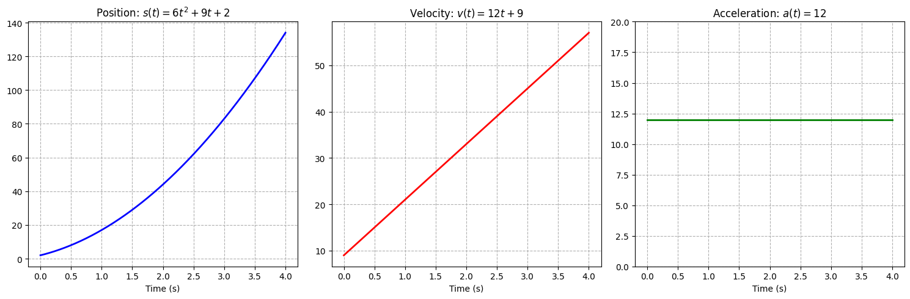

Time & Space
마블의 순간 이동에 따른 위치(변화된 거리)함수가 $s\left(t\right)=6_{t}^{2}+9t$ 인 어떤 물체의 움직임을 살펴보자
시간변화 → 거리변화
시간변화 → 속도 변화
특정시간에 위치는? ($t=2$)일 때 나의 위치(움직인 거리)는?

Slide 27
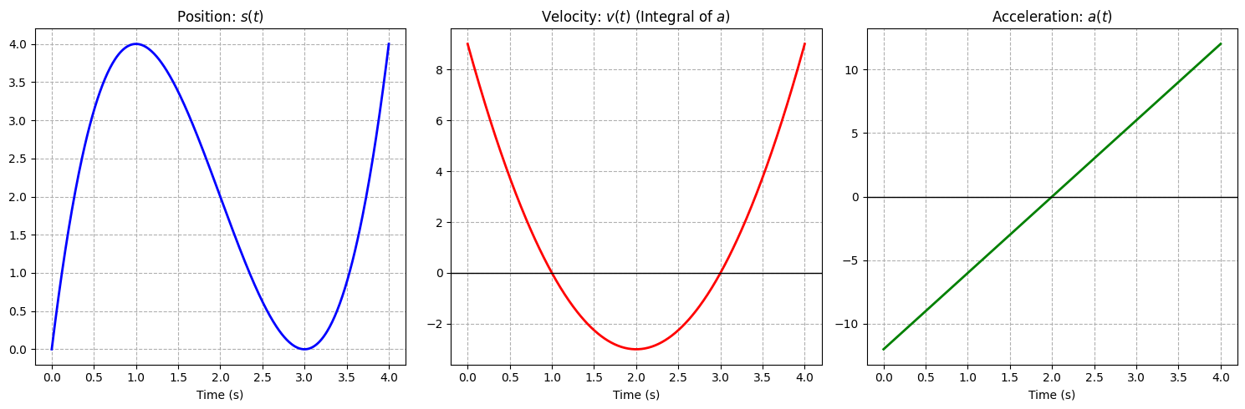

Time & Space
위치(변화된 거리)함수가 $s\left(t\right)=t^{3}−6_{t}^{2}+9t$ 인 어떤 물체의 움직임을 살펴보자
시간변화 → 거리변화
시간변화 → 속도 변화
특정시간에 위치는? ($t=2$)일 때 나의 위치(움직인 거리)는?

Slide 28
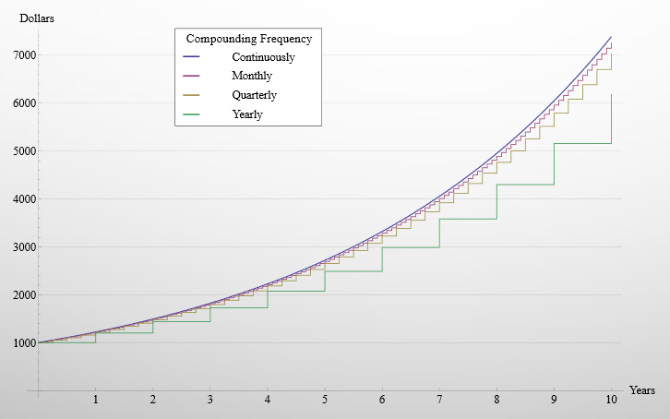
Time & Space
아래 그림은 1,000 US dollars를 은행에 복리이자(compound interest)로 월복리, 1분기복리, 년 복리 그리고 시간을 무한히 나누어 복리이자를 한 경우의 그래프이다.
미분방정식과 미래 가치 등을 계산하여 시각화를 재현하라

Slide 29
Contents
What is Modeling?
Python sympy
Derivative
Time & Space (w1)
Optimization (w2)
Linear Regression (w3) (w4)
Optimization of loss function (L1, L2)
Short cut algorithm
Linear Programming
Transportation Problem
Montecarlo simulation
Random walk simulation
Bootstrap
Central limit theorem
Random projection

Slide 30
Optimization
A, B 2군데 공급업체의 물품 가격 추세선을 바탕으로 최적 조달 비율을 결정하라
배경설명 (데이터는 Obtain_data_prices.csv )
제품 P (생산 공정의 필수 원자재)기간: 2018년 2월 ~ 2020년 3월 (과거 26개월 데이터 기반)
목적: 향후 12개월 예산 수립을 위한 공급업체(A, B) 간 최적 구매 비율 결정
데이터 분석 시나리오 (예상 분석 프로세스) : 공급업체 선정 및 비율 결정을 위해 다음 세 가지 지표를 검토하라
산술 평균 가격 비교 (기대 비용)두 업체 중 어느 곳이 전반적으로 더 저렴한가?만약 라면, 비용 절감 측면에서 A가 유리하지만 단순히 평균만 봐서는 안 되며, 특정 시점의 가격 역전(Price Cross) 빈도를 확인하라
변동성 및 리스크 분석 (표준편차)가격이 얼마나 널뛰는가?예산 모델링에서 안정성은 매우 중요하기때문에 평균 가격이 낮더라도 변동성이 너무 크면 예산 초과 리스크가 발생
상관관계 분석 (포트폴리오 효과)두 업체의 가격이 같이 움직이는가?상관계수 확인: 두 업체의 가격 상관관계가 낮거나 음수라면, 물량을 나누어 구매함으로써 전체 조달 비용의 변동성을 상쇄(Hedge)할 수 있음

Slide 31
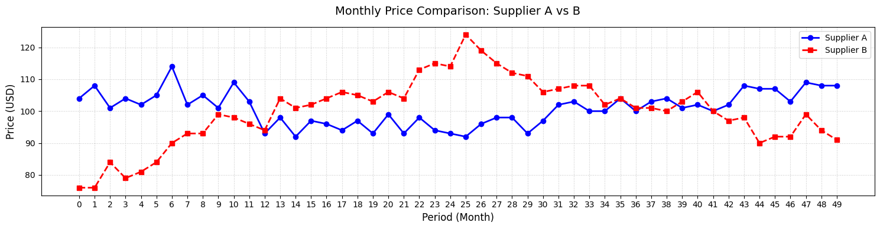
Optimization
A, B 2군데 공급업체의 물품 가격 추세선을 바탕으로 최적의 주문 비율을 정하라

Slide 32
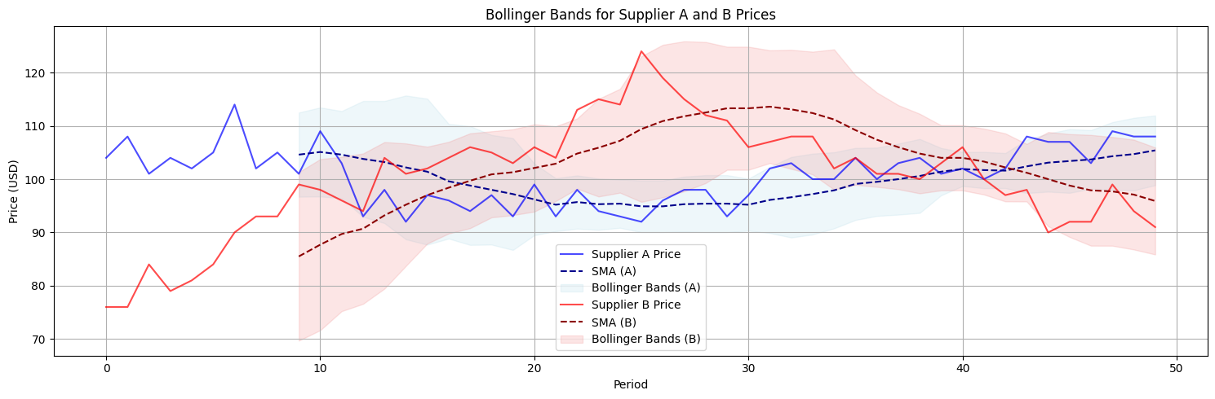
Optimization
A, B 2군데 공급업체의 물품 가격의 이동평균과 이동 표준편차를 고려하라
(Hints) 가격의 변동성(분산)이 큰 것은 위험한 것 (Cost Minimization)

Slide 33
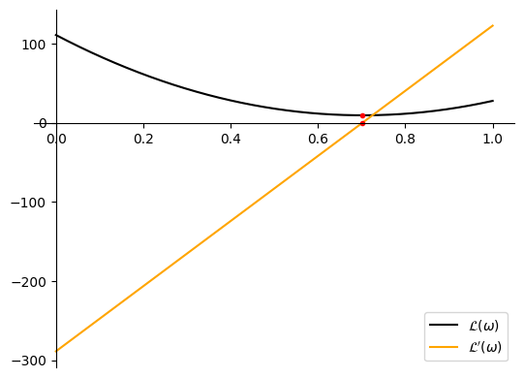
Optimization
sympy로 비용함수를 만들어 최적화(미분 값이 zero)가 되는 w를 찾으면 0.7023
import sympy as sp
# 1. 기호 정의
# w: 배분 비율, sA: A의 분산, sB: B의 분산, sAB: A와 B의 공분산
w = sp.symbols('omega')
sA, sB, sAB = sp.symbols('sigma_A^2 sigma_B^2 sigma_AB')
# 2. 리스크 함수(분산) 정의
# L(w) = Var(pA*w + pB*(1-w))
# 전개식: w^2*Var(A) + (1-w)^2*Var(B) + 2*w*(1-w)*Cov(A,B)
L = w**2 * sA + (1-w)**2 * sB + 2*w*(1-w) * sAB
# 3. 최적화를 위한 미분 (dL/dw = 0)
diff_L = sp.diff(L, w)
optimal_w = sp.solve(diff_L, w)[0]

Slide 34
Contents
What is Modeling?
Python sympy
Derivative
Time & Space (w1)
Optimization (w2)
Linear Regression (w3) (w4)
Optimization of loss function (L1, L2)
Short cut algorithm
Linear Programming
Transportation Problem
Montecarlo simulation
Random walk simulation
Bootstrap
Central limit theorem
Random projection

Slide 35
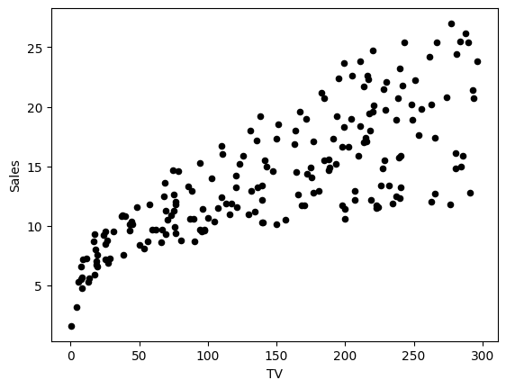
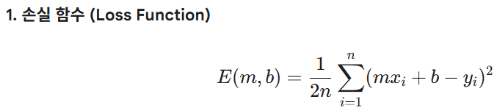
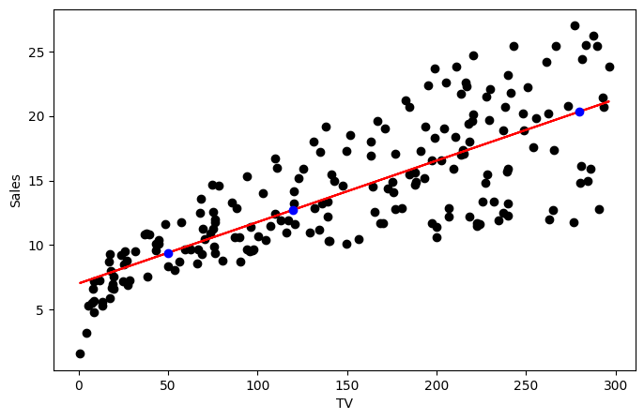

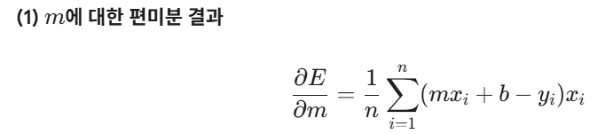

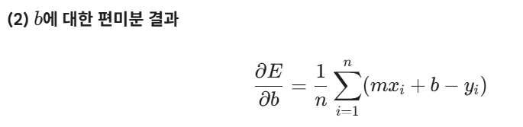
Optimization of Loss Function

Slide 36
Contents
What is Modeling?
Python sympy
Derivative
Time & Space (w1)
Optimization (w2)
Linear Regression (w3) (w4)
Optimization of loss function (L1, L2)
Short cut algorithm
Linear Programming
Transportation Problem
Montecarlo simulation
Random walk simulation
Bootstrap
Central limit theorem
Random projection

Slide 37


Optimization of Loss Function(L1, L2)
import numpy as np
import matplotlib.pyplot as plt
from sklearn.linear_model import LinearRegression, Ridge, Lasso
from sklearn.preprocessing import PolynomialFeatures
from sklearn.pipeline import make_pipeline
rng = np.random.RandomState(1234)
X = 10 * rng.rand(100); y = np.cos(X) + 0.25 * rng.randn(100)
Xfit = np.linspace(0, 10, 100)
models = {
'Linear': make_pipeline(LinearRegression()),
'Polynomial': make_pipeline(PolynomialFeatures(20), LinearRegression()),
'Ridge': make_pipeline(PolynomialFeatures(20), Ridge(alpha=1)),
'Lasso': make_pipeline(PolynomialFeatures(20), Lasso(alpha=1)),
}
plt.figure(figsize=(20, 6)); plt.scatter(X, y)
styles = ['r-', 'g-', 'b-', 'k-’]
for (name, model), style in zip(models.items(), styles):
model.fit(X[:, np.newaxis], y)
plt.plot(Xfit, model.predict(Xfit[:, np.newaxis]), style, label=name)
plt.legend(fontsize=16); plt.ylim(-4, 4)
plt.show()
MSE Loss 함수에 L1과 L2 penalty를 부여한 새로운 Loss를 설정하여 pytorch로 코드를 생성하라

Slide 38
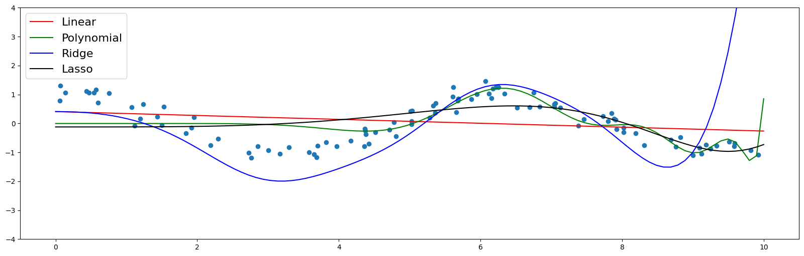
Optimization of Loss Function(L1, L2)
모델이 너무 단순하면(Linear) 못 맞추고, 너무 복잡하면(Polynomial) 예민해지는데, 적절한 규제(Lasso, Ridge)를 주면 훨씬 안정적인 예측 모델이 된다"는 것을 시각적으로 표현
머신러닝의 목적은 fit이 아니라 predict 임 (새로운 X 값이 11일 때 각 모델의 예측 값은?)

Slide 39
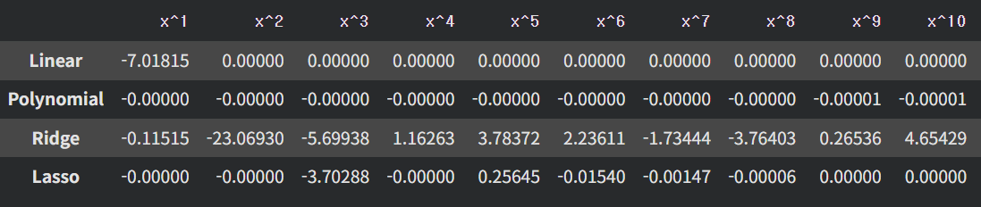
coefficients of L1, L2 regression
각 모델의 특징별(Feature) 계수(Coefficient) 값을 추출하여 아래와 같이 테이블을 생성하라
Linear 모델은 단순회귀식으로 변수가 1개
Ridge와 Lasso의 각 변수(Feature)의 계수 값(coefficient values)을 비교하고 토론하라
왜 Lasso regression은 계수 값을 0으로 만드는지? 왜 Sparsity 특징을 갖는지?

Slide 40
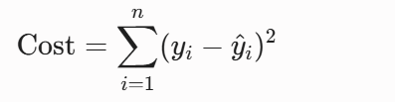
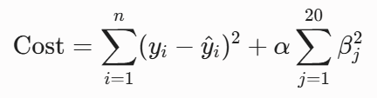

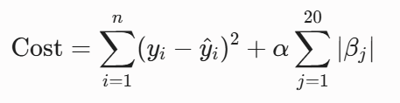

Derivatives of L1, L2 Loss Function
L1, L2의 손실함수(Cost Function)의 형태에 따른 $α$ 와 각각의 손실함수(Cost Function)의 미분방정식의 직관적 이해(Why sparsity?)를 하자
최적화(Optimization, Cost Minimization)
모델(Model)
Derivatives
Sign_function

Slide 41


Metaphor of L1, L2 Loss Function
손실함수는 국가에 납부하는 총 세금이며 가중치($β$)는 각 특성($x_{i}$)에 대한 “재산”이고 penalty 강도를 $α$ 로 가정하여 L1과 L2 세금납부방식에 대한 국민(세금납부자)의 최적화(Oprimization) 전략은?
Ridge(L2) 재산 비례세
Lasso(L1) 정액 세액
가중치의 제곱($β^{2}$)에 비례해서 세금을 납부
즉 재산이 많으면 세금을 엄청나게 많이 내지만, 재산이 줄어들면 내야 하는 세금도 급격히 줄어들게 됨
모든 재산을 갖지만 가중치($β$)가 0을 향해 최소한의 재산을 보유하게 됨
가중치($β$)의 크기와 상관없이 일정한 액수($α$)의 세금 납부
재산이 많든 적든 즉 가중치가 100이든, 0.1이든 똑같이 $α$라는 힘으로 동일한 세금 납부
특정 재산은 버리게 되는 가중치($β$)를 정확히 0으로 만드는 sparsity 형태의 재산을 보유하게 됨

Slide 42
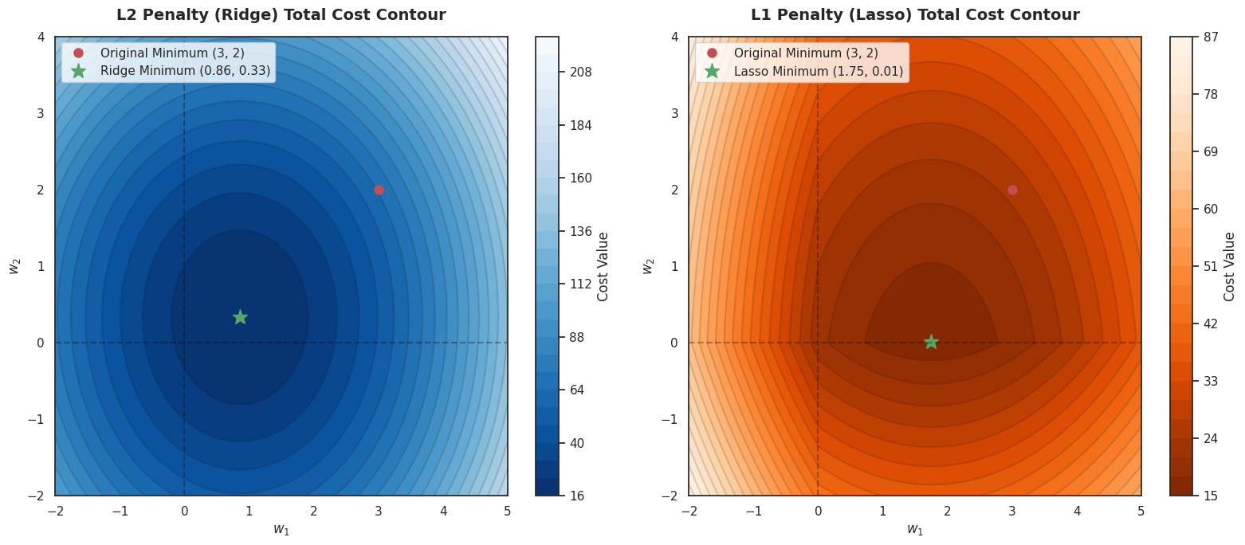
Contour map of L1, L2
L1, L2의 손실함수(Cost Function)의 절편(intercept)를 zero로 하는 선형회귀식을 peanalty 계수 $α$ 를 상수로 취급하여 2D contour map으로 sympy 모듈을 사용하여 시각화하라

Slide 43
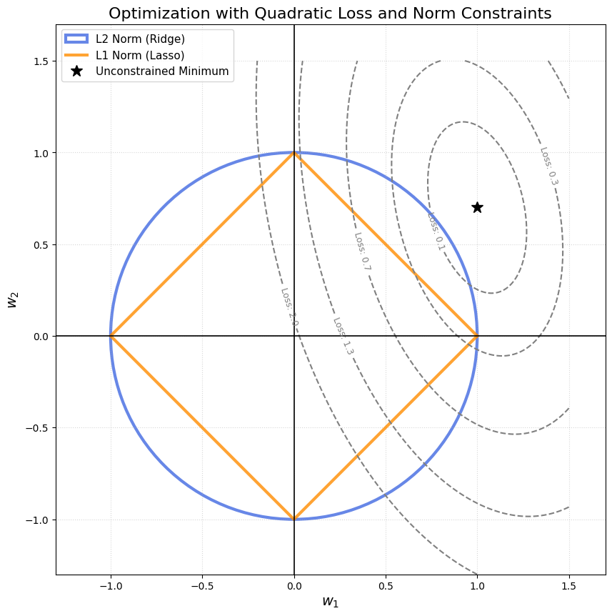


Geometry metaphor of L1, L2
Lasso(L1 penalty)는 "중요하지 않은 변수를 0으로 만들어 없애 버리는 칼"이고(불필요한 weight를 제거), Ridge(L2 penalty)는 "모든 변수를 안고 가되 그 힘을 골고루 빼놓는 모래주머니(모든 weight를 줄임)"
가중치의 절대값 합을 페널티로 사용하여 중요하지 않은 변수의 계수를 정확히 0으로 만들어 변수 선택(Feature Selection) 효과
가중치의 제곱 합을 페널티로 사용하여 계수를 완전히 0으로 만들지는 않지만, 전체적으로 크기를 줄여서 모델의 분산(Variance)을 낮추고 과적합을 방지

Slide 44



Optimization task of L1, L2
Scikit-learn의 선형모델(linear_model)의 수식(L2 norm을 제곱)에 대해 토론하라
선형회귀, 기하학적 투영(projection), 미분(derivative) 등 각각의 관점에 대해 토론하자
Task → Scikit-learn의 load_diabetes 를 바탕으로 train_test_split를 통해 아래 3가지 방법으로 parameters를 구하고 각각 비교하라
from sklearn.linear_model import LinearRegression
import statsmodels.api as sm
import numpy as np
lectures/lecturenote08.html
wiki/Linear_regression 에서 회귀식의 matrix formation을 이해하자

Slide 45
Optimization of Loss Function
from sklearn.datasets import load_diabetes
from sklearn.model_selection import train_test_split
from sklearn.linear_model import LinearRegression
import statsmodels.api as sm
import numpy as np
import pandas as pd
diabetes = load_diabetes()
X, y = diabetes.data, diabetes.target
feature_names = diabetes.feature_names
X_train, X_test, y_train, y_test = train_test_split(X, y, test_size=0.2, random_state=42)
lr = LinearRegression()
lr.fit(X_train, y_train)
sk_coef = np.insert(lr.coef_, 0, lr.intercept_)
X_train_bias = np.c_[np.ones((X_train.shape[0], 1)), X_train]
results = sm.OLS(y_train, X_train_bias).fit()
print(results.summary(xname=['Intercept'] + feature_names))
beta_hat = np.linalg.inv(X_train_bias.T @ X_train_bias) @ X_train_bias.T @ y_train
df = pd.DataFrame({'Feature': ['Intercept'] + feature_names, '정규 방정식': beta_hat, 'Sklearn': sk_coef})
머신러닝은 예측이 목적이지 통계적 의미는 별 관심이 없음

Slide 46
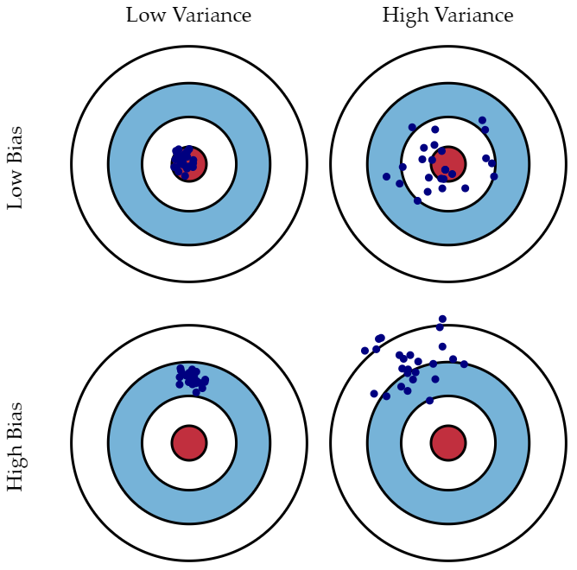


bias-variance tradeoff
편향-분산에 대해 bias-variance 를 클릭하여 학습하자
의사결정나무, KNN, 딥러닝은 어떤 경우에 과적합(Overfitting) 되는가?
편향(Bias) : 예측모델의 평균 기대 값과 실제 값의 차이
분산(Variance) : 예측모델의 평균 기대값의 퍼짐 정도
http://scott.fortmann-roe.com

Slide 47
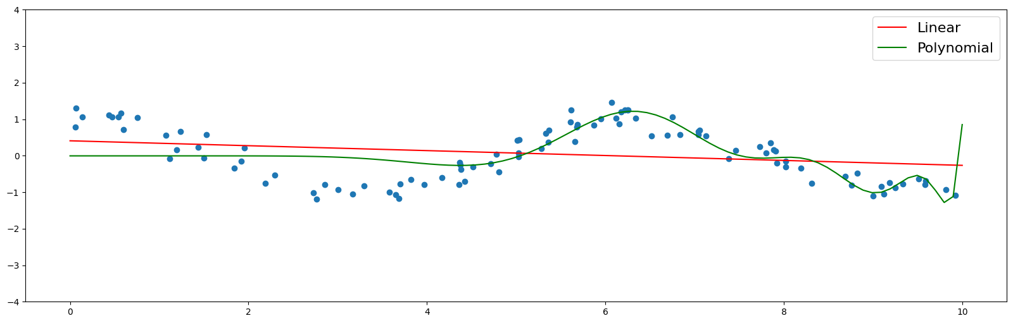
bias-variance tradeoff
모델이 너무 단순하면(Linear) 못 맞추고 → High Bias
너무 복잡하면(Polynomial) 예민해지는데 → High Variance

Slide 48
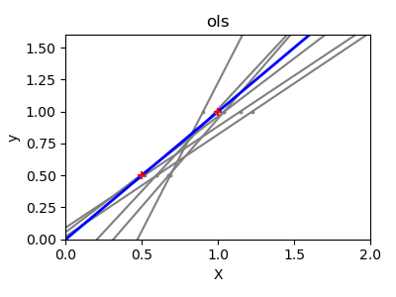
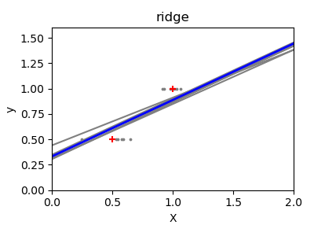
Ridge linear regression
Scikit learn의 Ridge linear regress(plot_ols_ridge) 의 코드를 학습하고 이해하자
Ridge는 분산을 줄이는 대신 약간의 편향을 허용하는 모델인데, Why?

Slide 49
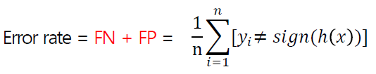
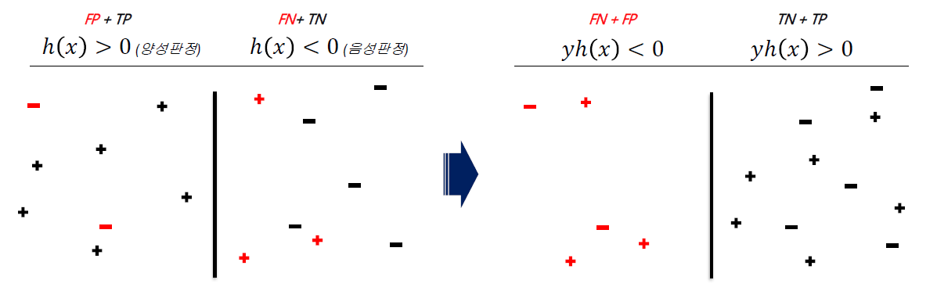
Loss Functions
실제 데이터를 정확하게 예측 판단하지 못하는(Loss) 비율
허위음성율(FNR, False Negative Ratio)과 허위양성율(FPR, False Positive Ratio)을 최소화하는 것이 목적

Slide 50
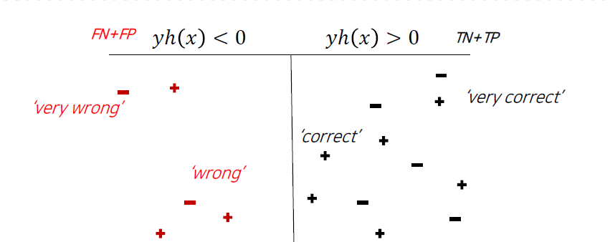
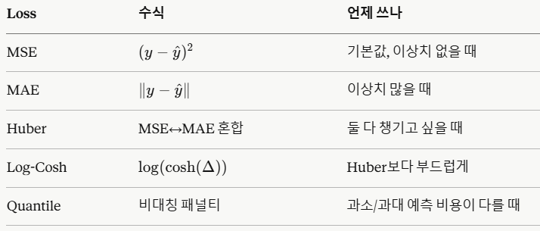
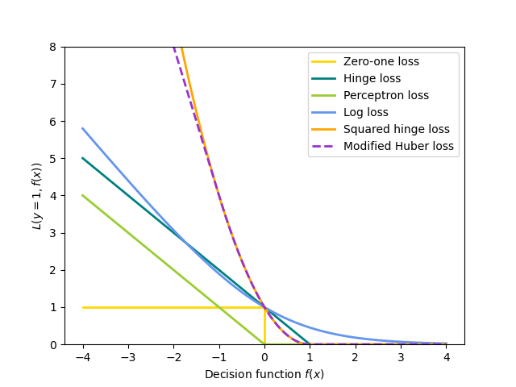
Loss Functions
plot_sgd_loss_functions

Slide 51
Contents
What is Modeling?
Python sympy
Derivative
Time & Space (w1)
Optimization (w2)
Linear Regression (w3) (w4)
Optimization of loss function (L1, L2)
Short cut algorithm
Linear Programming
Transportation Problem
Montecarlo simulation
Random walk simulation
Bootstrap
Central limit theorem
Random projection

Slide 52
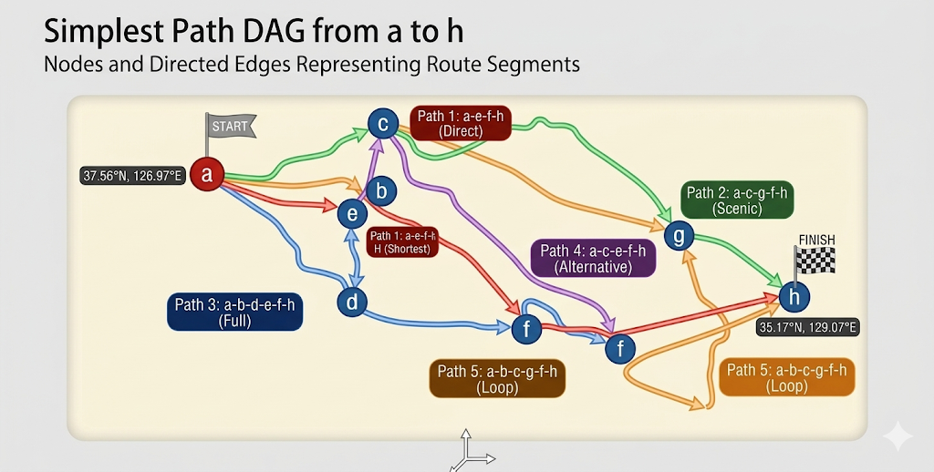
Short-Cut algorithm
서울(Node a)에서 부산(Node h)까지 가는 5가지 경로(Edge)가 있다고 가정하고 경로별로 도학하는 시간은 거리에 비례한다고 가정한다. 어느 경로로 가는 것이 최단거리인지 해를 구하라
노드 | 도시 | 위도 (Latitude) | 경도 (Longitude)
a | 서울 | 37.5665 | 126.9780
b | 수원 | 37.2636 | 127.0286
c | 원주 | 37.3422 | 127.9202
d | 천안 | 36.8151 | 127.1139
e | 대전 | 36.3504 | 127.3845
f | 대구 | 35.8714 | 128.6014
g | 울산 | 35.5384 | 129.3114
h | 부산 | 35.1796 | 129.0756

Slide 53
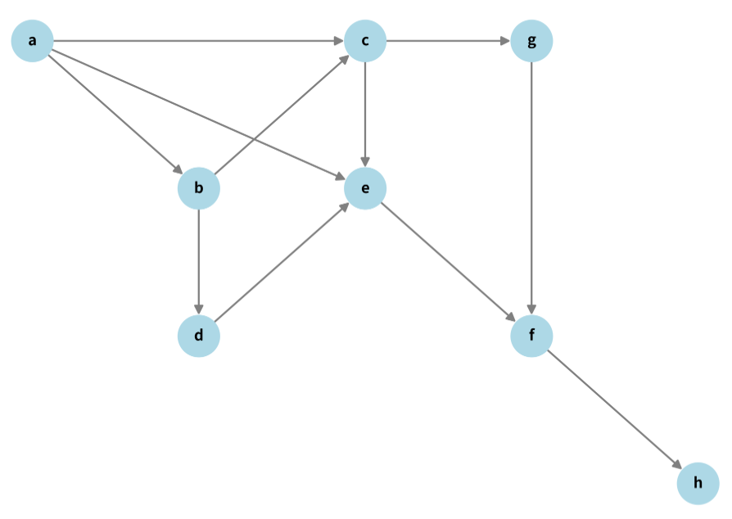
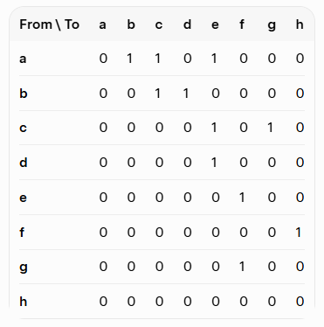
Short-Cut algorithm
서울(Node a)에서 부산(Node h)까지 가는 5가지 경로(Edge)
8 x 8 인접 행렬 (Adjacency Matrix)

Slide 54
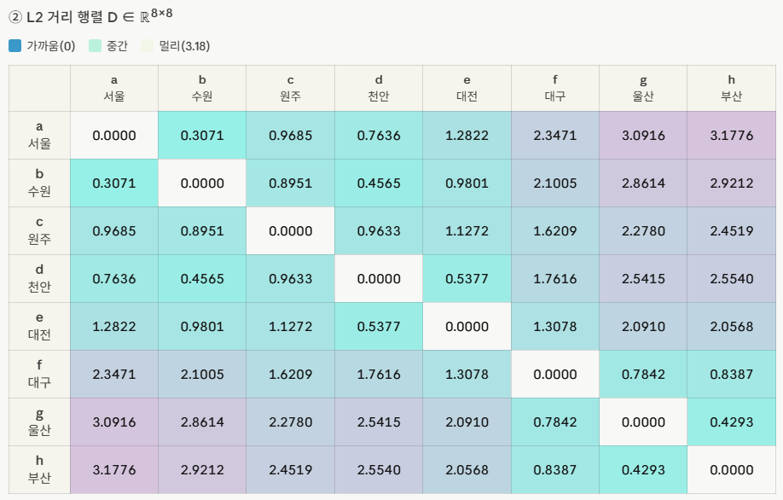
Short-Cut algorithm
각 도시의 위경도로 거리 구하기
L2 거리 (도시간, 8 x 8 matrix)
노드 | 도시 | 위도 (Latitude) | 경도 (Longitude)
a | 서울 | 37.5665 | 126.9780
b | 수원 | 37.2636 | 127.0286
c | 원주 | 37.3422 | 127.9202
d | 천안 | 36.8151 | 127.1139
e | 대전 | 36.3504 | 127.3845
f | 대구 | 35.8714 | 128.6014
g | 울산 | 35.5384 | 129.3114
h | 부산 | 35.1796 | 129.0756

Slide 55
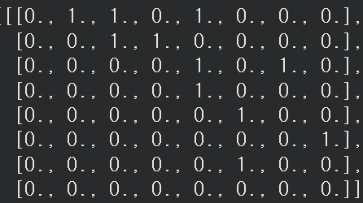


Short-Cut algorithm
인접행렬과 도시간 거리 행렬을 내적하면 각 행은 출발도시에서 각 열 도시까지의 도달하는데 가능한 모든 경로에 해당되는 누적 거리, 노란색 박스는 서울(Node a)에서 각 도시까지 가는데 걸리는 누적합산 거리
Adjacency Matrix
(8, 8)
@
도시간 L2 거리
(8, 8)
=
이웃 거리의 합산 → 최단 경로와 무관
@
=

Slide 56
Contents
What is Modeling?
Python sympy
Derivative
Time & Space (w1)
Optimization (w2)
Linear Regression (w3) (w4)
Optimization of loss function (L1, L2)
Short cut algorithm
Linear Programming
Transportation Problem
Montecarlo simulation
Random walk simulation
Bootstrap
Central limit theorem
Random projection

Slide 57
Linear Programming
아래 문제 ➔ 선형계획법으로 이익을 최대화하는 Optimization
목표:
의자(x1)와 책상(x2)을 생산하는 공장에서 이익을 최대화하는 의자와 책상의 생산량은?
이익:
의자 한 개당 3만 원, 책상 한 개당 5만 원의 이익
자원 제약:
목재: 의자는 2단위, 책상은 3단위가 필요하며 총 30단위 까지만 사용 가능
노동 시간: 의자는 1시간, 책상은 2시간이 필요하며 총 16시간 까지만 가능

Slide 58


Linear Programming

Slide 59
Linear Programming
import numpy as np
from scipy.optimize import linprog
# 1. 목적 함수 계수 (Maximize 3x1 + 5x2 => Minimize -3x1 - 5x2)
c = [-3, -5]
# 2. 제약 조건 행렬 A와 벡터 b (Ax <= b)
# [2x1 + 3x2 <= 30]
# [1x1 + 2x2 <= 16]
A = [[2, 3], [1, 2]]
b = [30, 16]
# 3. 변수 범위 (x1 >= 0, x2 >= 0)
x_bounds = (0, None)
y_bounds = (0, None)
# 4. 선형계획법 실행
res = linprog(c, A_ub=A, b_ub=b, bounds=[x_bounds, y_bounds], method='highs')
print(f"최적 생산량: 의자 {res.x[0]:.1f}개, 책상 {res.x[1]:.1f}개")
print(f"최대 이익: {-res.fun:.1f}만원")

Slide 60

Linear Programming

